Slide 1


Slide 2

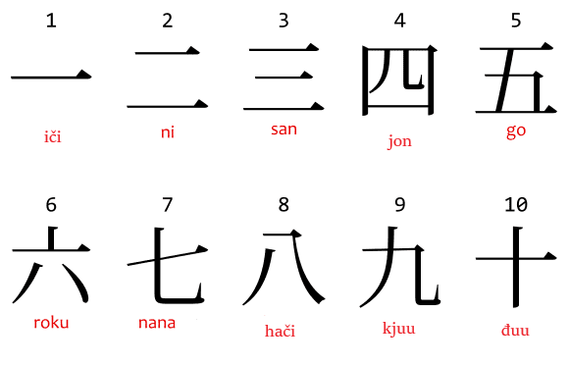
家族 (kazoku) = obitelj
私の家族は___人家族。(Vataši no kazoku va __ nin kazoku. )
Moja obitelj ima __ članova.

Slide 3
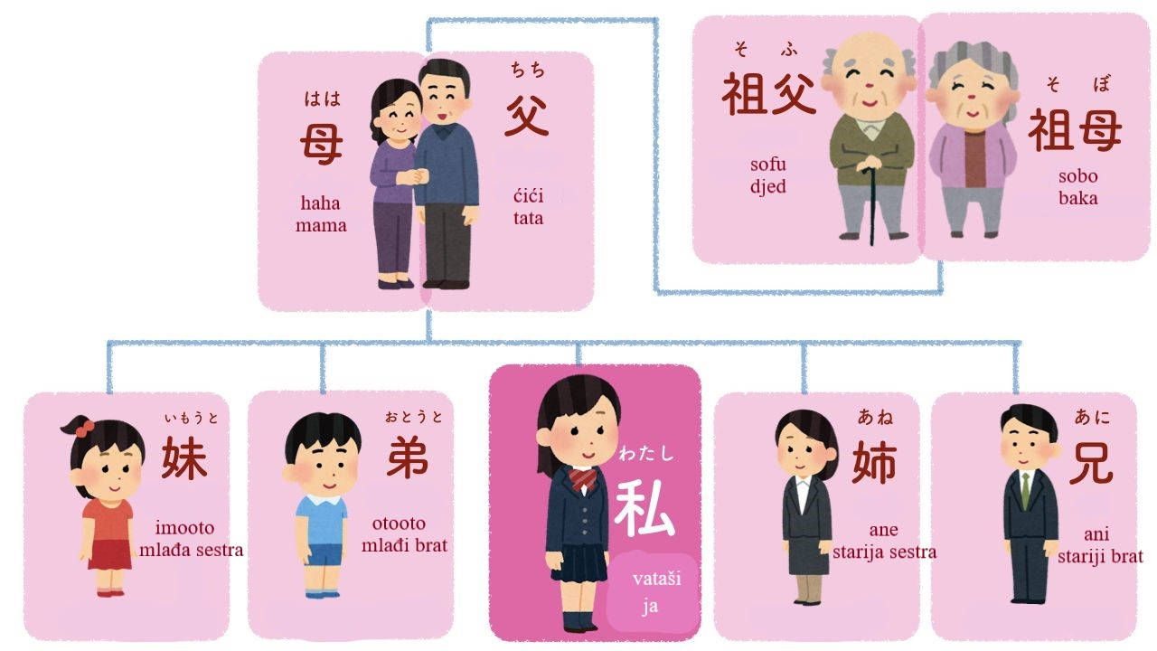

Slide 4
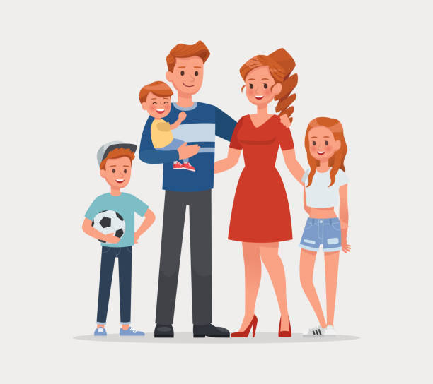
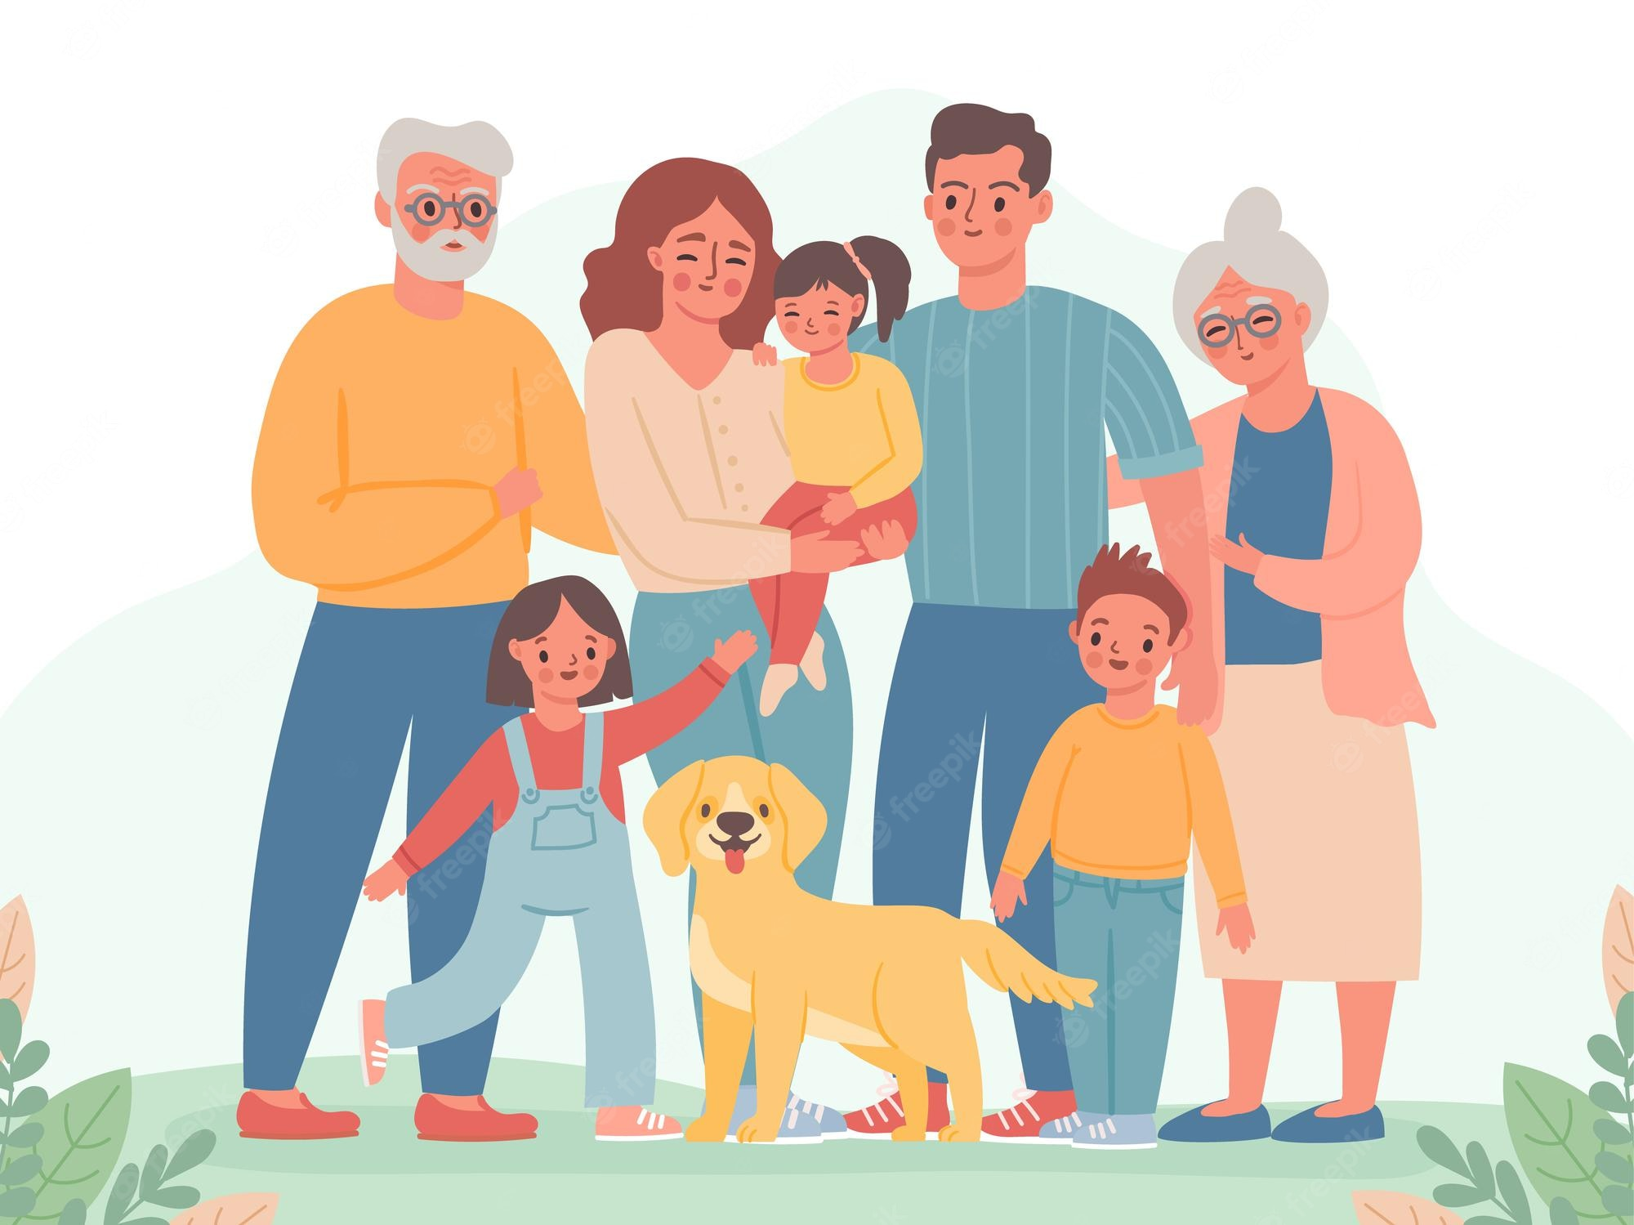

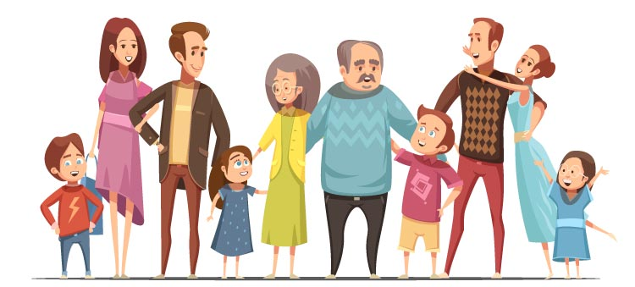
私は母、父、弟がいます。（Vataši va haha, ćići, otooto ga imasu.）=Ja imam mamu, tatu i brata.
Tko je u tvojoj obitelji?
私は○○がいます。(Vataši va ____ ga imasu.) =Imam ___.

Slide 5

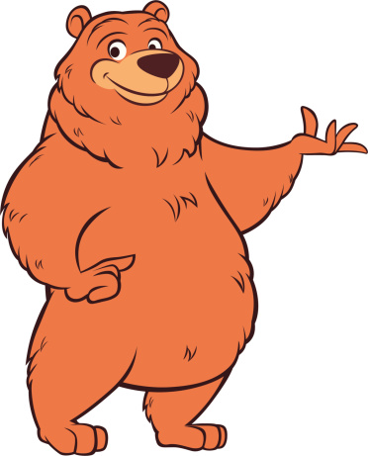
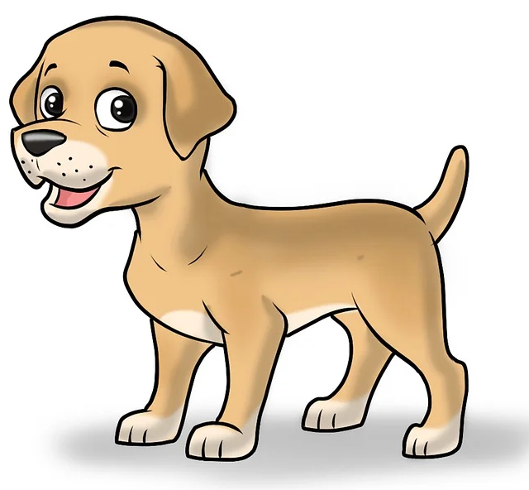
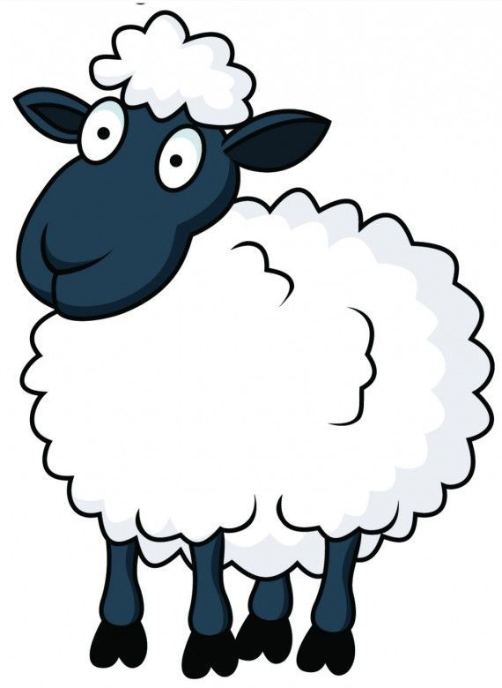
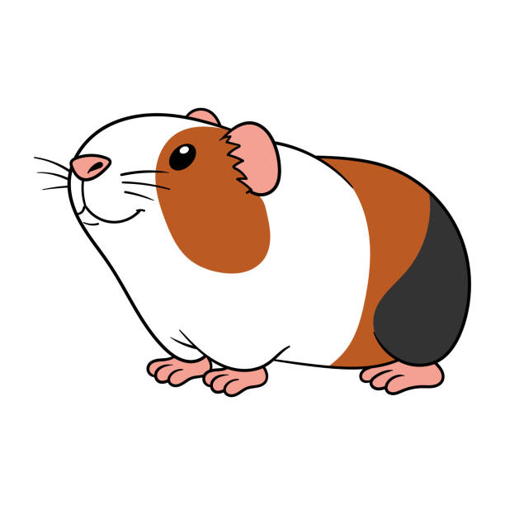
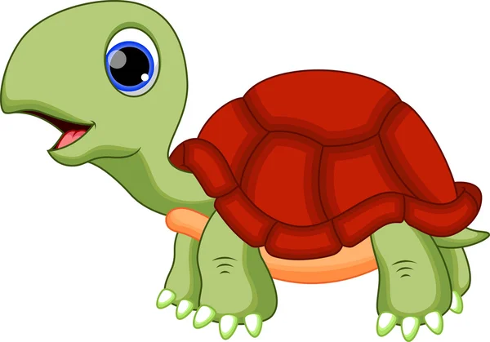
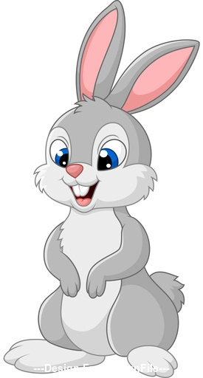
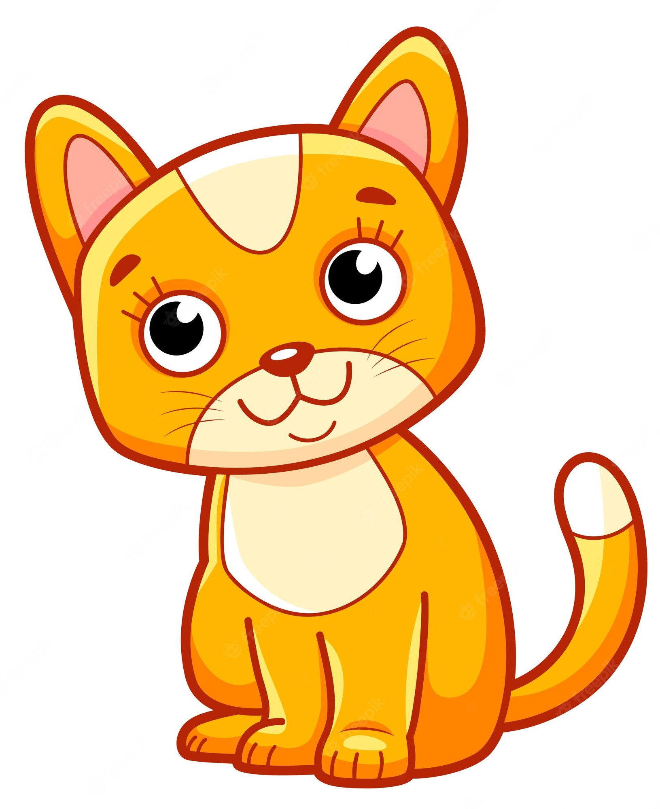
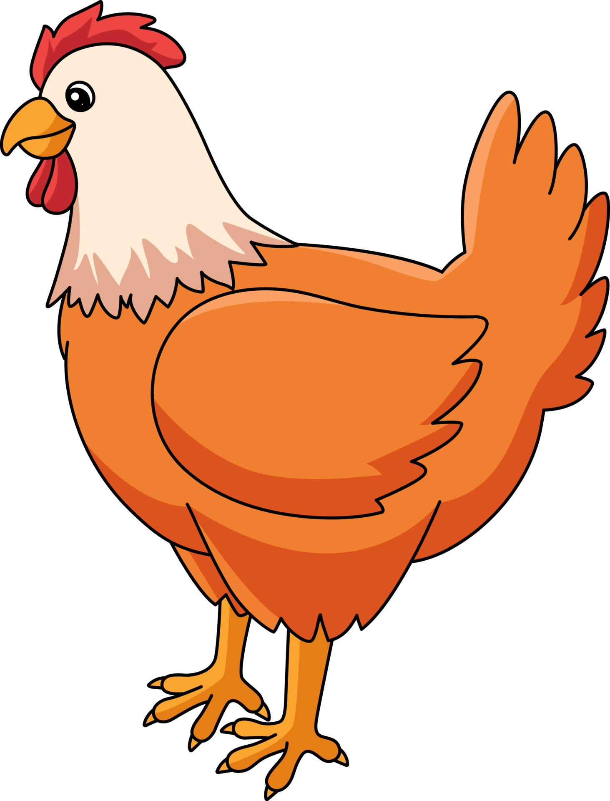
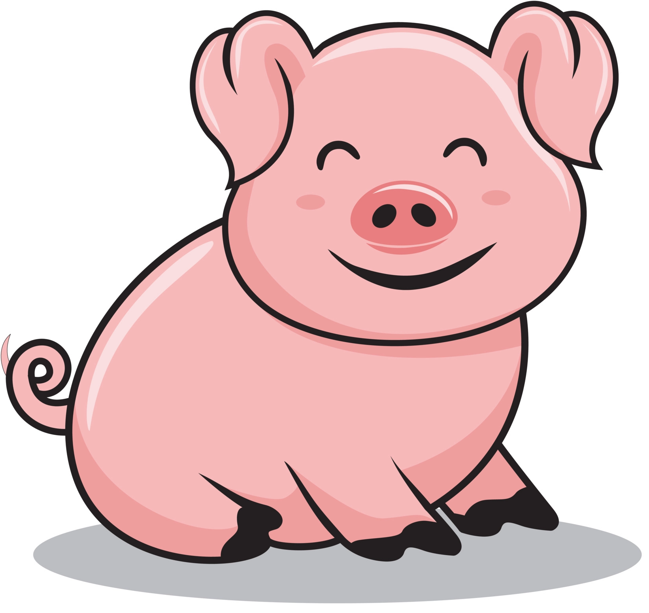
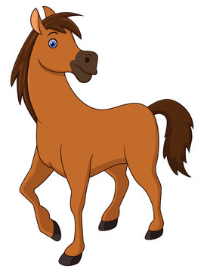
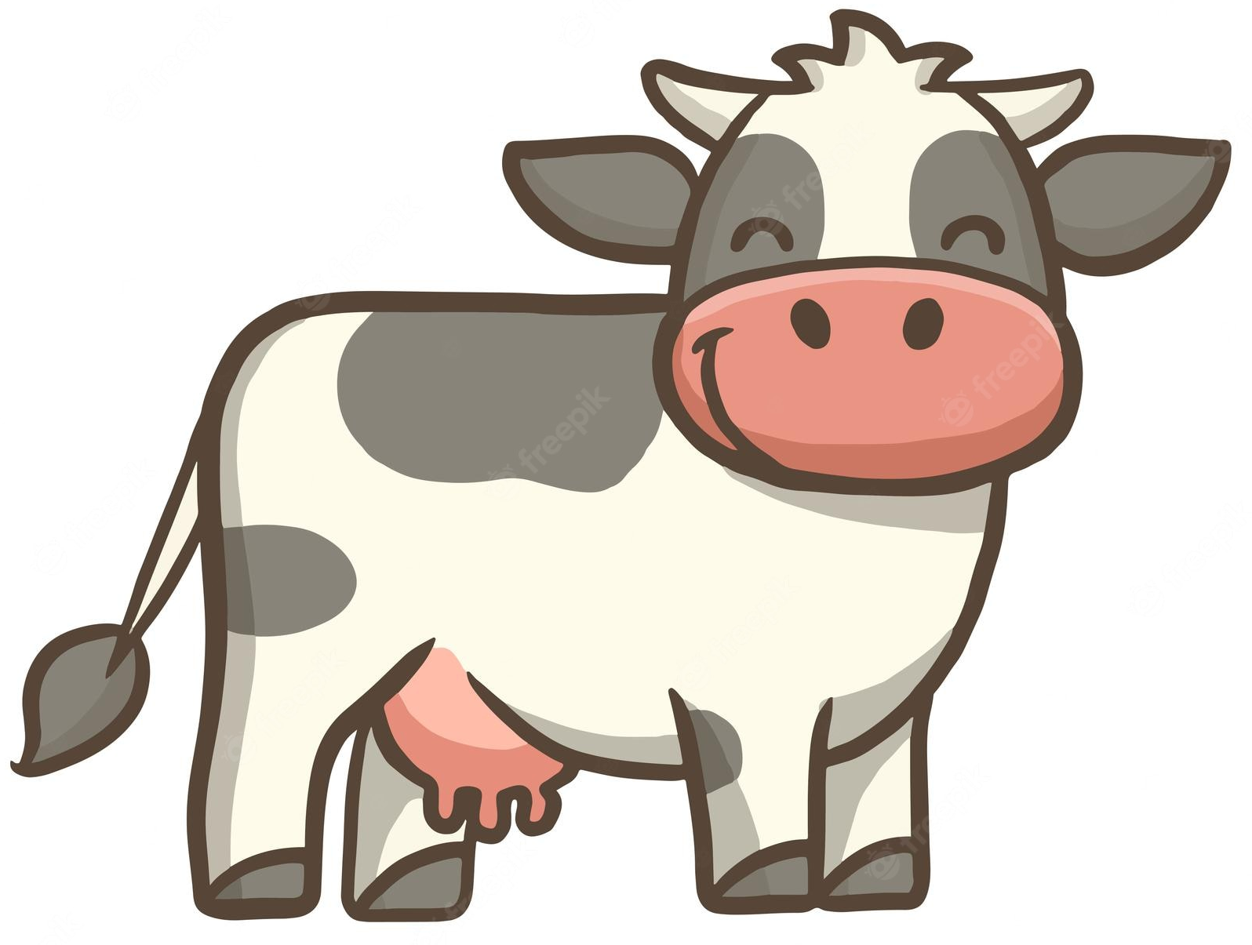
動物 (doobutsu) = životinje
tori = ptica
kuma = medvjed
inu = pas
giniipiggu = zamorac
hitsuđi = ovca
kame = kornjača
neko = mačka
usagi = zec
buta = svinja
nivatori = kokoš
uši = krava
uma = konj

Slide 6


犬がいます。(Inu ga imasu.) = Imam psa.
A ti?
○○がいます。(___ga imasu.) = Imam ____.

Slide 7


